Slide 1

Bachelorstudier i matematiske fag ved Universitetet i Oslo
3 ulike studieprogrammer:
Finans, forsikring og økonomi
Data, modellering og beregninger
Teoretisk og anvendt matematikk
Årsenhet i matematikk
Arne B. Sletsjøe,
utdanningsleder, Matematisk institutt
Notes:
R2 er et krav for alle studieprogrammene våre på matematikk, bortsett fra årsenhet.
Hva betyr det å studere matematikk?
- Du lærer mer om funksjoner , mer av R1 og R2 og deretter fordypning.
- bygge opp det matematiske språket
- forklare bevegelser i væsker/gasser/faste stoffer ved hjelp av matematikk
- alt fra teoretisk utregning på ark til simulering på PC
Hvilke master kan man gå/studieretninger
Programvareutvikling («utvikle programvare [som krever mer enn bare informatikkutdannelse]»)
Maskinlæring («bruke kunstig intelligens for å løse problemer i industrien»?)
Informasjonssikkerhet («lete etter sikkerhetshull i programvare»)
Bioteknologi/legemiddelindustri («lage nye medisiner»)
Mobilkommunikasjon («rask kommunikasjon på internett»)
Miljøovervåkning
Forsikringsmatematikk («regne på hvor mye en forsikring burde koste»)
Logistikk («finne ut hvordan leverandører skal sende pakker mest mulig effektivt»)
... osv.

Slide 2
TEORETISK OG ANVENDT MATEMATIKK
FINANS, FORSIKRING OG ØKONOMI
DATA, MODELLERING OG BEREGNINGER
Notes:
- Stor valgfrihet og det har ikke veldig mye å si hvilken retning du velger.
- Det øverste: fagene man skal ha dersom man velger teoretisk og anvendt matematikk, data, modellering og beregninger eller to av studieretningene på finans, forsikring og økonomi. (altså kan man lett bytte etter første semester om man ønsker det).
- Den nederste planen tilhører tre av studieretningnene på finans, forsikring og økonomi. Den skiller seg litt ut, men siden det er nokså stor overlapp kan man også ganske greit bytte der også.
- Stort sett 2 økter i uka per fag som forelesning.
- 1 økt som gruppetime (leksehjelp).
- Resten av tiden må du disponere selv.

Slide 3
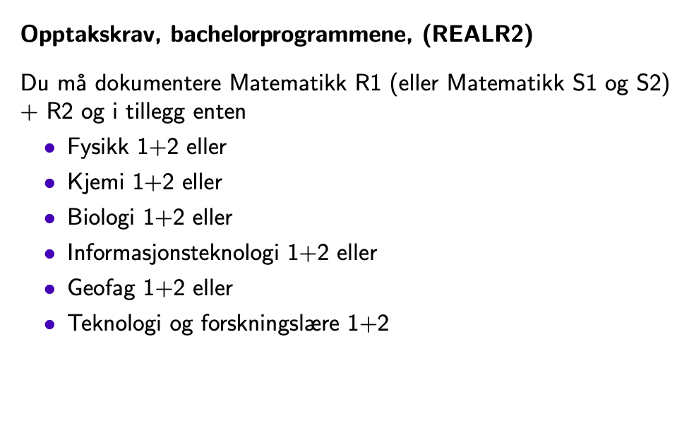
TEORETISK OG ANVENDT MATEMATIKK
FINANS, FORSIKRING OG ØKONOMI
DATA, MODELLERING OG BEREGNINGER
Notes:
- Stor valgfrihet og det har ikke veldig mye å si hvilken retning du velger.
- Det øverste: fagene man skal ha dersom man velger teoretisk og anvendt matematikk, data, modellering og beregninger eller to av studieretningene på finans, forsikring og økonomi. (altså kan man lett bytte etter første semester om man ønsker det).
- Den nederste planen tilhører tre av studieretningnene på finans, forsikring og økonomi. Den skiller seg litt ut, men siden det er nokså stor overlapp kan man også ganske greit bytte der også.
- Stort sett 2 økter i uka per fag som forelesning.
- 1 økt som gruppetime (leksehjelp).
- Resten av tiden må du disponere selv.

Slide 4
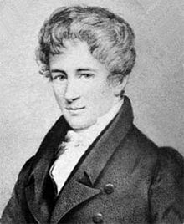
TEORETISK OG ANVENDT MATEMATIKK
Her går vi i dybden!
Stor frihet i valg av retning og emner
Matematikk
Fluidmekanikk
Statistikk og stokastisk analyse
Kan jobbe med
programvareutvikling
bioteknologi
logistikk
mobilkommunikasjon
informasjonsteknologi
kunstig intelligens
Notes:
R2 er et krav for alle studieprogrammene våre på matematikk, bortsett fra årsenhet.
Hva betyr det å studere matematikk?
- Du lærer mer om funksjoner , mer av R1 og R2 og deretter fordypning.
- bygge opp det matematiske språket
- forklare bevegelser i væsker/gasser/faste stoffer ved hjelp av matematikk
- alt fra teoretisk utregning på ark til simulering på PC
Hvilke master kan man gå/studieretninger
Programvareutvikling («utvikle programvare [som krever mer enn bare informatikkutdannelse]»)
Maskinlæring («bruke kunstig intelligens for å løse problemer i industrien»?)
Informasjonssikkerhet («lete etter sikkerhetshull i programvare»)
Bioteknologi/legemiddelindustri («lage nye medisiner»)
Mobilkommunikasjon («rask kommunikasjon på internett»)
Miljøovervåkning
Forsikringsmatematikk («regne på hvor mye en forsikring burde koste»)
Logistikk («finne ut hvordan leverandører skal sende pakker mest mulig effektivt»)
... osv.

Slide 5
TEORETISK OG ANVENDT MATEMATIKK
FINANS, FORSIKRING OG ØKONOMI
DATA, MODELLERING OG BEREGNINGER

Slide 6

Matematikk er grunnlaget for å forstå hvordan økonomi påvirker fremtiden!
Et av de best betalte arbeidsmarkedene.
FINANS, FORSIKRING OG ØKONOMI
Retninger:
Kvantitativ finans og bærekraft
Forsikring og risiko
Matematikk og økonomi
Kan jobbe med
investeringer i en bedrift
å starte en egen bedrift
å regne ut forsikring (aktuar)
å analysere markedene

Slide 7
TEORETISK OG ANVENDT MATEMATIKK
FINANS, FORSIKRING OG ØKONOMI
DATA, MODELLERING OG BEREGNINGER

Slide 8

Bruk matematikk, programmering og statistikk til å forstå innsamlede data!
Fremtidens arbeidsmarked!
Retninger
Data Science
Beregningsorientert matematikk
DATA, MODELLERING OG BEREGNINGER
Kan jobbe med
å oppdage banksvindel
å lete etter olje
å estimere antall fisker i et vann
værvarsling
kreftdiagnostisering

Slide 9
ÅRSENHET I MATEMATIKK
TEORETISK OG ANVENDT MATEMATIKK
FINANS, FORSIKRING OG ØKONOMI
DATA, MODELLERING OG BEREGNINGER

Slide 10
ÅRSENHET I MATEMATIKK
TEORETISK OG ANVENDT MATEMATIKK
Årsenhet i matematikk er et ettårig studium på 60 studiepoeng. Studiet er beregnet på studenter som ikke planlegger å fullføre et helt bachelorstudium i matematikk eller realfag. Årsenheten legger imidlertid grunnlaget for videre studier innen matematikk og realfag
FINANS, FORSIKRING OG ØKONOMI
DATA, MODELLERING OG BEREGNINGER
To ulike studieløp:
Basert på R2
Basert på R1

Slide 11
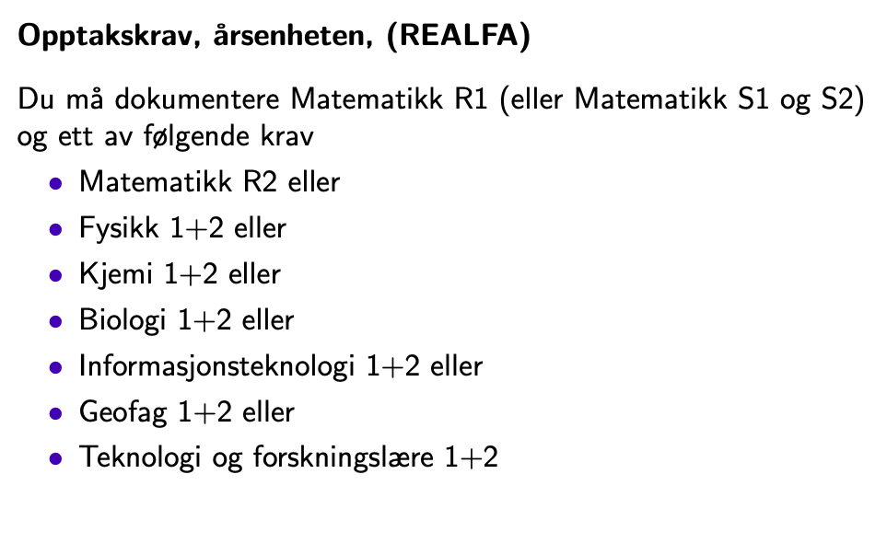
ÅRSENHET I MATEMATIKK
TEORETISK OG ANVENDT MATEMATIKK
FINANS, FORSIKRING OG ØKONOMI
DATA, MODELLERING OG BEREGNINGER

Slide 12
TEORETISK OG ANVENDT MATEMATIKK
FINANS, FORSIKRING OG ØKONOMI
Lykke til!
DATA, MODELLERING OG BEREGNINGER

